Slide 1
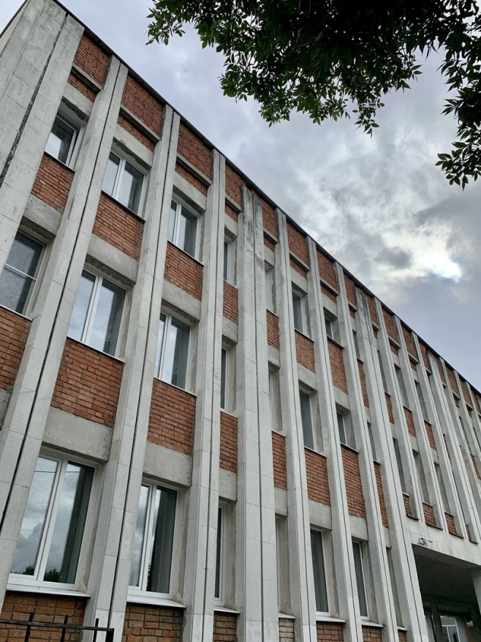
Управление образования администрации г. Владимира Муниципальное автономное общеобразовательное учреждение г. Владимира «Гимназия № 3»
Директор Т.Ю. Ковалькова
Школа ума и сердца

Slide 2
Качественное образование –
ресурс устойчивого развития общества
Итоги 2022-2023 учебного года и
задачи на 2023-2024 учебный год
Школа ума и сердца

Slide 3
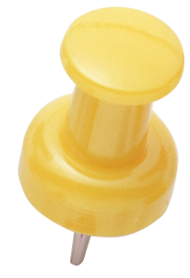
Программа развития
МАОУ г. Владимира
«Гимназия № 3» на 2018-2023 гг.
«ШКОЛА КУЛЬТУРЫ
И СОЗИДАНИЯ»
Школа ума и сердца

Slide 4
Цель и задачи Программы
Цель – создание условий для обеспечения доступности качественного образования для всех категорий обучающихся на основе реализации ФГОС ОО и развития современной образовательной среды средствами внедрения новых образовательных технологий, обновления содержания образования и совершенствования его инфраструктуры.
Задачи:
1.Обновление содержания образования
2.Развитие организационной структуры школы
3.Обновление внутренней системы профессионального развития педагогов
4.Обновление системы управленческой деятельности
5.Развитие предметно-пространственной среды школы и ее инфраструктуры

Slide 5
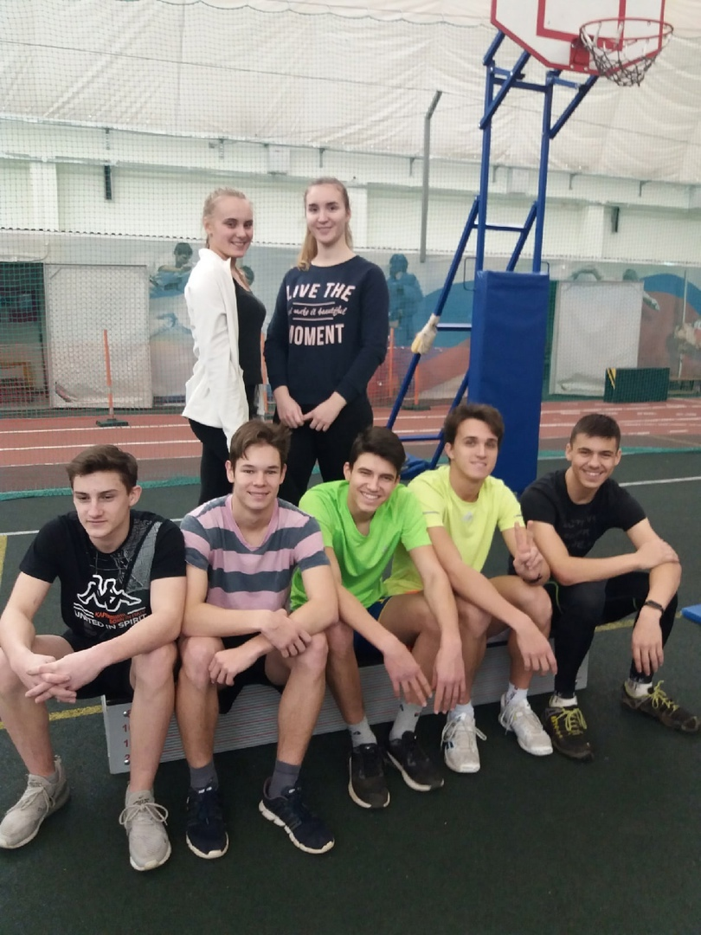
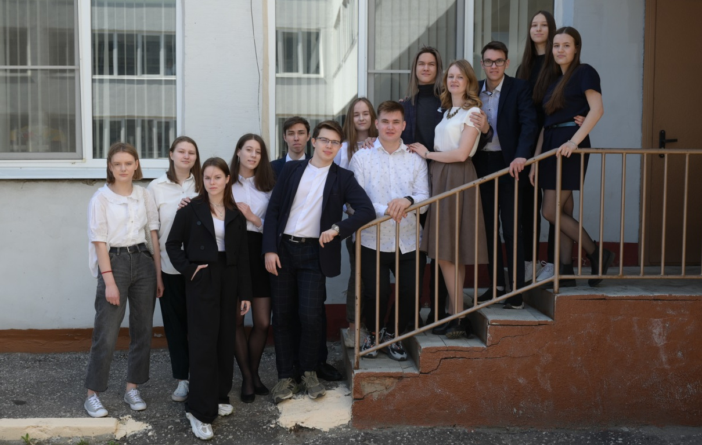
Контингент учащихся
Учебный год | Классы | Дети
2020-2021 | 36 | 989
2021-2022 | 37 | 1004
2022-2023 | 38 | 1060
Школа ума и сердца

Slide 6
Мониторинг (2020-2023)
Учебный год | Количество учащихся | Успеваемость | Качество знаний | Отличники
2020-2021 | 990 | 100% | 58% | 124 чел. – 16%
2021-2022 | 1004 | 100% | 57% | 107чел.- 14%
2022-2023 | 1060 | 100% | 55% | 102 чел.- 12%
Школа ума и сердца

Slide 7
Аттестация педагогов
Учебный год | Высшая категория | I категория | Другое
2020-2021 | 39 | 11 | 2 – соответствие, 7 молодых специалистов
2021-2022 | 43 | 7 | 9 молодых специалистов, 2 – соответствие.
2022-2023 | 42 | 6 | 10 молодых специалистов
Заслуженные учителя РФ – 3
Отличники народного Просвещения, Почетные работники ОО – 19
Награждены Почетной грамотой Министерства образования – 14
Награждены Почетной грамотой Департамента образования Влад. обл. – 21
Награждены Почетной грамотой Администрации Владимирской области – 12
В 2022-2023 аттестовано 10 человек

Slide 8
Аттестация педагогов
!
Аттестованы в 2022-2023 учебном году
Высшая | Бадло Г.С., Лукьянова С.А., Любовицкая Л.Л., Горшкова И.М., Давыдова Г.А., Тарасова Н.А., БольшаковаГ.В.,ГурееваИ.В., Ковалева Т.А., ВладимироваЮ.П.(15.11.23)
Первая | Смирнова А.С.
Аттестация в 2023-2024 учебном году
БорякН.В.,ДемаковаЛ.Н., ЛушинаТ.Ю., Митрошина Г.К., НейландесА.В., ПетроваМ.С., РомановаН.А., СтаростинаИ.С., БелохвостР.С.,СавиноваН.Р., СероваМ.А.,СуриковаП.В, ТрифоноваВ.Ю., ХрыпкоМ.А.
Школа ума и сердца

Slide 9
Рейтинг выбора предметов на ОГЭ (2022-2023)
Школа ума и сердца

Slide 10
Результаты ОГЭ (2022-2023)
Предмет | Качество знаний (г. Владимир) |  | Качество знаний (Гимназия № 3) |  | Средний балл (Гимназия № 3)
 | 2021-2022 | 2022-2023 | 2021-2022 | 2022-2023 | 2021-2022 | 2022-2023
Русский язык (102 чел.) | 68% | 62,8% №23-94% | 91,4% | 89,5% | 4.4 | 4.5
Математика (102 чел.) | 37.7% | 49% №35-77% | 88.8% | 88% | 4.1 | 4.2
Школа ума и сердца

Slide 11
Результаты ОГЭ (2022-2023)
Предмет | Учитель | Число сдававших | Качество знаний (Гимназия №3) | Средний балл (Гимназия №3)
Русский язык | Гуреева И.В. Еремина Е.К. | 86/100% | 89.5% | 4.5
Математика | Митрошина Г.К. Романова Н.А. | 86/ 100% | 88% | 4.2
Информатика и ИКТ | Шинкевич Е.А. | 42/ 49% | 83% | 4.4
Обществознание | Фомина С.В. | 23/ 27% | 87% | 4.1
Английский язык | Лушина Т.Ю. Боряк Н.В. Костановская А.А. Трифонова В.Ю. | 28/ 33% | 93% | 4.7
Химия | Никулина Н.А. | 21/ 24% | 95% | 4.7
Физика | Зеленова С.В. Соколова В.В. | 23/ 27% | 87% | 4.3
Биология | Хрыпко М.А. | 9/ 10% | 100% | 4.6
История | Фомина С.В. | 5/ 6% | 80% | 4.6
Литература | Гуреева И.В. Еремина Е.К. | 9/ 11% | 89% | 4.4
География | Гамзатов М.Р. | 9/ 11% | 78% | 4

Slide 12
Результаты ОГЭ (2022-2023) качество знаний

Slide 13
Рейтинг выбора предметов на ЕГЭ (2022-2023)
Школа ума и сердца

Slide 14
Результаты сдачи ЕГЭ (2022-2023)
Предмет | Участие (чел/ %) | Max балл | Низший балл | Средний балл |  | > 80 баллов (чел.)
 |  |  |  | 2022 | 2023 | 2022 | 2023
Русский язык | 71 100% | 100 | 57(36) | 83 | 82 | 34 | 35
Математика (профиль) | 36 51% | 94 | 34(27) | 67,3 | 67 | 2 | 7
Английский язык | 23 32% | 88 | 46(22) | 82 | 69 | 10 | 4
Обществознание | 20 28% | 94 | 53(42) | 69 | 68 | 3 | 3
Химия | 16 23% | 100 | 58(36) | 89,4 | 87 | 11 | 13
Биология | 16/23% | 93 | 49(36) | 71 | 72.5 | 2 | 4
Информатика | 20/28% | 95 | 46(40) | 66 | 66,6 | 3 | 6
Физика | 15/21% | 95 | 47(36) | 65,7 | 70 | 3 | 3
История | 6/8.5% | 84 | 53(32) | 78 | 69 | 1 | 2
Литература | 6/8.5% | 100 | 36(32) | 61 | 70 | 0 | 3

Slide 15
Высокобалльники (2022-2023)
Предмет | Число сдававших | Гимназия № 3 (% набравших больше 81) | Владимир (% набравших больше 81) лучший результат
Русский язык | 71 | 35( 52%) | Гимназия № 23 - 59%
Математика (п) | 36 | 7( 3%) | СОШ № 36 ,СОШ № 10 – 20%
Химия | 16 | 13(81%) | Гимназия №3 – 81 %
Обществознание | 20 | 3(15%) | ПКЛ – 46%
Английский язык | 19 | 4(11%) | ПКЛ – 62%
История | 6 | 2(39%) | Гимназия №35 – 67%
Биология | 16 | 4(25%) | Гимназия № 3 – 25%
Физика | 15 | 3(13%) | СОШ № 25 – 50%
Информатика | 17 | 6(30%) | СОШ № 25 – 60%

Slide 16
Средние баллы ЕГЭ (2021-2023)
Предмет | Гимназия № 3 | Владимир (гимназии) | Владимир | Россия
Русский язык | 82 | 72,26 | 70 | 68,43
Математика (п) | 67 | 60,08 | 58 | 55,62
Химия | 87 | 73 | 61 | 56,23
Обществознание | 68 | 70,6 | 62.4 | 56,4
Английский язык | 69 | 69,7( ПКЛ- 80) | 63.7 | 66,31
Литература | 70 | 65 | 59 | 63,97
История | 69 | 75 | 58.9 | 56,37
Биология | 72.5 | 67 | 52.6 | 50,87
Физика | 70 | 65 | 56 | 54,85
Информатика | 66.6 | 62 (ПКЛ- 73) | 57.7 | 58,39

Slide 17
Результаты ЕГЭ в гимназии, вошедшие в рейтинг лучших результатов области
Русский язык
Химия

Slide 18
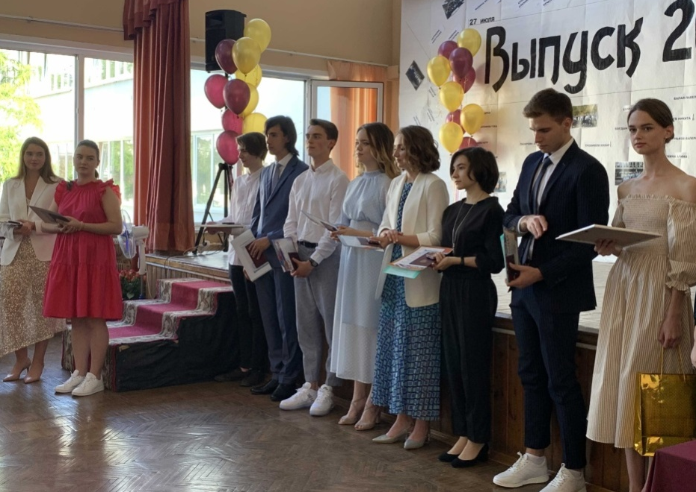
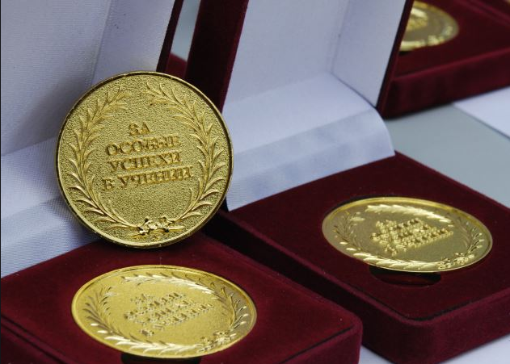
Медалисты (2020-2023)
ОУ | 2020-2021 | 2021-2022 | 2022-2023
Гимназия №3 | 16 | 12 | 14
Гимназия №23 | 8 | 21 | 23
СОШ №36 | 16 | 9 | 13
СОШ №10 | 9 | 4 | 5
СОШ №25 | 15 | 14 | 5
ПКЛ | 11 | 9 | 16
Всего 186 медалистов, 23 чел.- не подтверждено

Slide 19
Баллы медалистов (2022-2023)
 | Класс | Рус яз | Информ | Химия | Мат пр | Ист | Физ | Общ | Био | Англ яз | Литература | Мат база
Курицын Алексей | 11 «А» | 79 |  |  |  |  |  | 68 |  | 80 |  | 5
Мишуров Дмитрий |  | 95 | 90 |  | 80
Моисеева Софья |  | 93 |  |  | 80
Петрова Александра |  | 89 |  |  | 74 |  | 80
Смирнов Илья |  | 91 | 88 |  | 80 |  | 95
Солонина Виктория |  | 95 | 85 |  | 78 |  | 76
Гевель Ксения | 11 «Б» | 95 |  | 100 |  |  |  |  | 93 |  |  | 5
Никулина Дарья |  | 93 |  | 100 | 94
Пелегрино Чакон Макс |  | 93 |  | 95 |  |  |  |  | 82 |  |  | 5
Люхтер Софья |  | 87 |  | 91 | 80
Кравченко Алена |  | 95 |  | 93 |  |  |  |  | . |  |  | 5
Пономарева Светлана | 11 «В» | 97 |  |  |  | 82 |  |  |  | 88 | 84 | 5
Белоклокова Анастасия |  | 93 |  |  |  |  |  |  |  |  | 100 | 5
Галич Вера |  | 89 |  |  |  | 84 |  | 94 |  |  |  | 5

Slide 20
Результаты олимпиад и конкурсов
Конкурсы и олимпиады | Победители и Призеры
 | 2020-2021 | 2021-2022 | 2022-2023
Городские | 90 | 91 | 84
Региональные | 7 | 69 | 22
Всероссийские | 6 | 38 | 47
Международные | 1 | 23 | 10
Всего | 104 | 221 | 163
Школа ума и сердца

Slide 21
Городские олимпиады
Учебный период | Количество участников | Победители и призеры | Результативность
2021-2022 г. | 209 | 52 | 24,9%
2022-2023 г. | 242 | 87 | 35,95%
2.5% участников набрали 0 баллов,
5% участников показали результативность менее 10 %!!!

Slide 22
Региональные олимпиады 2022-2023 г.
ОО | Количество участников | Победители и призеры | Результативность (%)
Гимназия № 3 | 18 | 8 | 44
СОШ № 8 | 13 | 4 | 31
СОШ № 10 | 7 | 3 | 43
Гимназия № 23 | 19 | 8 | 42
СОШ № 25 | 9 | 4 | 44
Гимназия № 35 | 21 | 11 | 52
СОШ № 36 | 37 | 14 | 38
СОШ № 39 | 9 | 7 | 78
ПКЛ | 17 | 9 | 53
Лицей № 1 | 2 | 1 | 50

Slide 23
Рейтинг 10 лучших школ Владимирской области
( исследование RAEX)
Образовательное учреждение | 2023 год | 2022 год | 2021 год
ПКЛ г. Владимир | 1 | 1 | 1
Гимназия №6 г. Муром | 2 | 3 | 3
Школа № 25 г. Владимир | 3 | 2 | 7
Гимназия № 23 им. А. Г. Столетова г. Владимир | 4 | 5 | 2
Гимназия № 3 г. Владимир | 5 | 4 | 4
Школа № 36 г. Владимир | 6 | 6 | 6
Школа № 22 г.Ковров | 7 | 8 | 10
Школа № 21 г. Ковров | 8 | 7 | 5
Школа № 13 г. Александров | 9 | 10 | —
Школа № 10 г. Владимир | 10 | — | —

Slide 24
Лучшие школы Владимирской области по количеству выпускников, поступивших в ведущие вузы России (2022 год)
Место | Название | Город
1 | Промышленно-коммерческий лицей | Владимир
2 | Школа № 25 (Владимир) | Владимир
3 | Гимназия № 6 (Муром) | Муром
4 | Гимназия № 3 (Владимир) | Владимир
5 | Лингвистическая гимназия №23 им. А.Г. Столетова | Владимир
6 | Школа № 36 (Владимир) | Владимир
7 | Школа № 21 | Ковров
8 | Школа №22 имени Героя РФ Сергеева Г.Н. | Ковров
9 | Лицей-интернат № 1 | Владимир
10 | Школа № 13 (Александров) | Александров

Slide 25
Рейтинг лучших школ России по конкурентоспособности выпускников в сфере «Медицина» (2022 год)
Место | Название | Регион | Город | Балл
1 | Медицинский Сеченовский Предуниверсарий | Москва | Москва | 100.000
2 | Лицей № 214 | Санкт-Петербург | Санкт-Петербург | 38.864
3 | Школа № 1535 | Москва | Москва | 36.601
4 | Лицей Классический | Самарская область | Самара | 34.964
5 | Республиканский лицей для одаренных детей | Мордовия Республика | Саранск | 33.397
6 | Средняя школа № 144 | Красноярский край | Красноярск | 31.638
7 | Лицей № 12 (Химки) | Московская область | Химки | 29.237
8 | Школа № 1253 | Москва | Москва | 28.555
9 | Лицей № 116 имени Героя Советского Союза А.С.Умеркина | Татарстан республика | Казань | 27.516
10 | Школа № 1950 | Москва | Москва | 26.559
11 | Школа № 1529 имени А.С. Грибоедова | Москва | Москва | 25.499
12 | Лицей № 9 (Белгород) | Белгородская область | Белгород | 23.773
13 | Лицей для одаренных детей ДАТ "Солнечный город" | Кабардино-Балкария республика | Нальчик | 22.053

Slide 26
Рейтинг лучших школ России по конкурентоспособности выпускников в сфере «Медицина» (2022 год)
Место | Название | Регион | Город | Балл
22 | Московская школа на Юго-Западе № 1543 | Москва | Москва | 19.023
23 | Лицей № 623 имени Ивана Петровича Павлова | Санкт-Петербург | Санкт-Петербург | 18.935
24 | СУНЦ МГУ | Москва | Москва | 17.911
25 | Средняя школа №7 с углубленным изучением отдельных предметов | Нижегородская область | Дзержинск | 17.830
26 | Гимназия № 3 (Владимир) | Владимирская область | Владимир | 17.759
27 | Лицей № 1 (Подольск) | Московская область | Подольск | 17.391
28 | Университетская гимназия МГУ имени М.В. Ломоносова | Москва | Москва | 16.573
29 | Центр образования № 38 | Тульская область | Тула | 16.042
30 | Гимназия № 30 имени Музалёва Д.Н. | Карелия республика | Петрозаводск | 15.502

Slide 27
Направления совершенствования организации образовательного процесса
Современная школа
Успех каждого ребёнка
Молодые профессионалы
Цифровая образовательная среда
Социальная активность
Современные родители
Учитель будущего
Патриотическое воспитание
Социальные лифты для каждого

Slide 28
Задачи на 2023-2024 учебный год
Осуществить внедрение ФГОС НОО, ООО, СОО в 1-11 классах, принять новые образовательные программы НОО, ООО, СОО; формировать критериальное оценивание.
Повышать статус и роль педагога гимназии в обществе, создавать условия для распространения педагогического опыта ОУ и лучших педагогов по развитию новой практики образования в условиях трансформации образования.
Осуществлять работу по теме «Профессионально-личностное развитие педагогов в условиях введения обновленных ФГОС».
Совершенствовать условия функционирования и развития ОУ, направленное на повышение качества образования. Продолжить освоение и внедрение в педагогическую практику информационных образовательных технологий.

Slide 29
Задачи на 2023-2024 учебный год
Усилить воспитательную составляющую процесса образования. Осуществить реализацию федеральных воспитательных проектов.
Совершенствовать систему психологического сопровождения учащихся. Психологической службе осуществлять практико-ориентированное сопровождение среднего звена с применением технологии персонализации, доводить до сведения классных руководителей результаты исследований.
Продолжить внедрение здоровьесберегающих технологий; повышать удельный вес и качество занятий физической культурой, привлекать учащихся к массовым занятиям спортом.
Создавать условия для выявление и поддержки талантливых детей. Совершенствовать базу данных одаренных детей по различным видам одаренности.

Slide 30
Школа ума и сердца
Управление образования администрации г. Владимира Муниципальное автономное общеобразовательное учреждение г. Владимира «Гимназия № 3»
Директор Т.Ю. Ковалькова

Slide 31
Портрет коллеги
наш коллега любит общаться с детьми и про детей;
умеет слушать и слышать;
любит учиться и хорошо воспринимает обратную связь;
умеет быть не только мягким и поддерживающим, но и твердым и уверенным;
готов говорить с детьми о том, что интересно самим детям, а еще с родителями о том, что происходит с их детьми;
умеет работать в команде;
заботится о своем work-lifebalance;
не боится дедлайнов, табличек, гугл-документов и не гнушается быть пунктуальным;
хоть немного ориентируется в трендах современного образования.

